Slide 1

MATERIELS D’EPUISEMENT ET D’ASSECHEMENT
POMPES ELECTRIQUES
ADMJSP / Pôle Pédagogie – 2021 – Version 1

Slide 2
Les pompes électriques
Objectifs
Présentation
Mise en oeuvre
Règles de sécurité
Entretien
A la fin de cette partie, vous serez capable de connaître les électropompes, leur mise en oeuvre, les règles de sécurité et leur entretien.
2

Slide 3

Présentation
Toutes les casernes du SDMIS disposent d’un lot épuisement (LDNOY ou LMPE) transportable par un vecteur propre à chaque caserne (VTUTP, VTUT, VFI, VFITT) ou à demeure dans les VIDP mais aussi dans la CE.V.D.E. et la RGEDE, la pompe électrique ou électropompe compose le "lot dénoyage".
L'origine du terme dénoyage vient du verbe dénoyer c'est-à-dire épuiser l'eau d'une mine noyée.

Slide 4
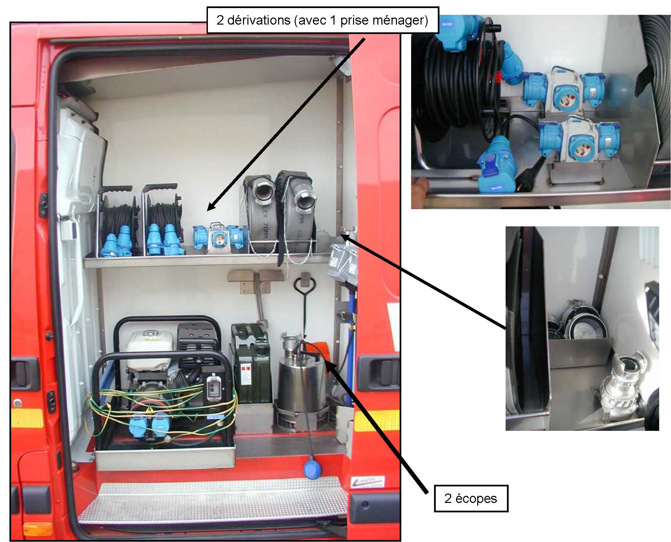
Présentation
VID = Ce lot est composé :
1 électropompe submersible
de 30 m³ / h ou 60 m³ / h
2 tuyaux de 45 - 20 m, ou de 70 si pompe 60 m³ / h
2 boitiers de dérivation,
2 enrouleurs 25 m
2 écopes,
1 clef tampon,
1 adaptateur maréchal – ménager,
1 commande,
H maxi refoulement : 24 m
4

Slide 5
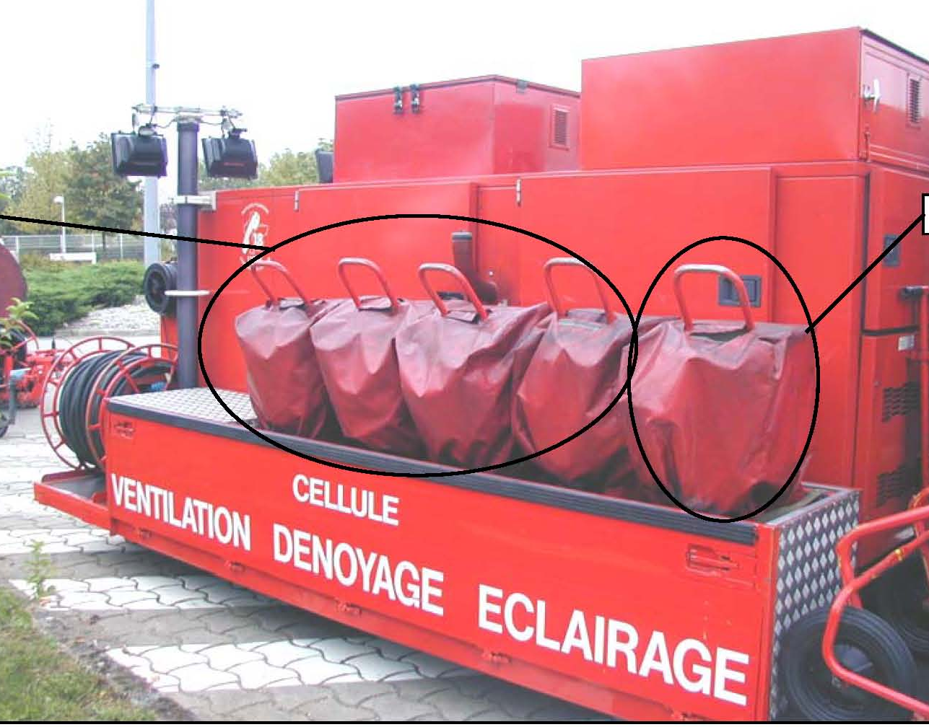
Présentation
Dans la CE.V.D.E. :
5 électropompes de 120 m³ / h,
2 électropompe Neptune de 120 m³ / h.
Commandes, tuyaux
H maxi refoulement : 24 m
5

Slide 6
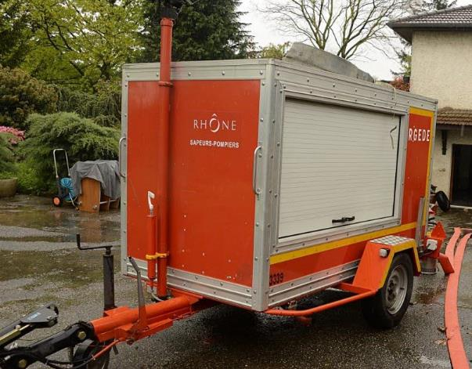
Présentation
Dans la R.GE,DE:
2 électro-pompes de 60 m³ / h,
Commandes, tuyaux
H maxi refoulement : 24 m
6

Slide 7
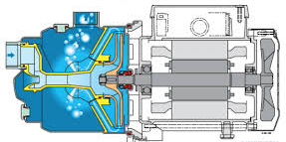
Les pompes électriques
Comprend 2 parties :
Electrique : le moteur et sa protection permettant de l'immerger,
Hydraulique : une turbine, le corps de pompe et un ½ raccord de refoulement.

Slide 8
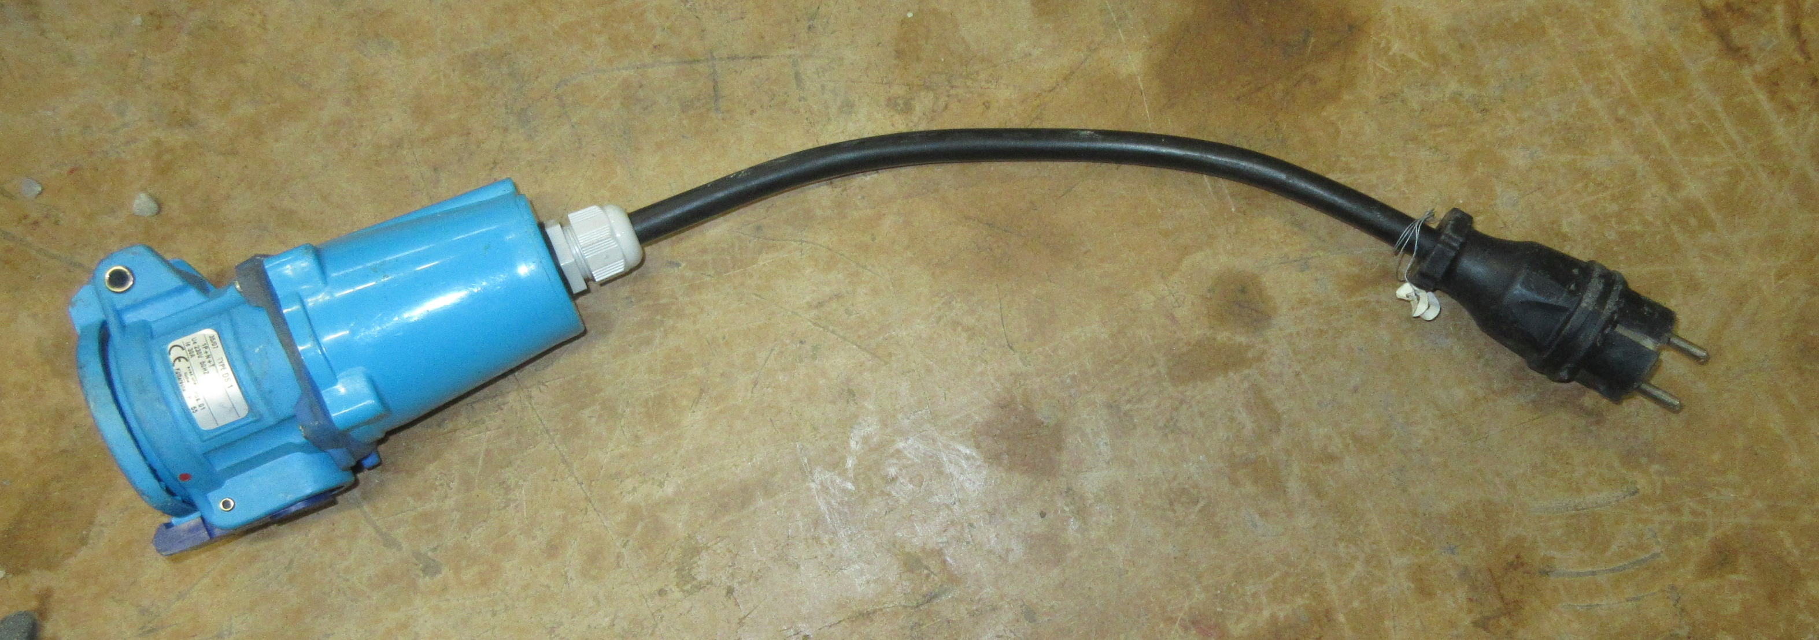
Mise en œuvre
Nécessaire de disposer d'une alimentation électrique (secteur ou groupe électrogène) appropriée.
Grâce à un adaptateur 220 v maréchal – ménager, elles peuvent être branchés directement chez un particulier.
Dérouler totalement les rallonges électriques,
8

Slide 9
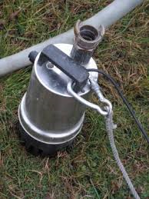
Mise en œuvre
Ne transporter la pompe qu’au moyen de sa poignée ;
Amarrer la pompe au moyen d’une commande,
9

Slide 10
Mise en œuvre
Ne pas poser la pompe à même le sol du local à épuiser (ou le fond d'un puisard) mais intercaler un objet (une brique par exemple) pour la dégager, afin d'éviter l'aspiration de boue ou de sable.
Disposer le tuyau de refoulement de manière à faire le moins de coude possible,
10

Slide 11
Règles de sécurité
L'électropompe doit toujours être dans l’eau lors de son fonctionnement,
Flotteur interrupteur :
arrête la pompe lorsqu'il est
en position basse.

Slide 12
Règles de sécurité
Prise de courant doit être munie d’une prise de terre,
Ne jamais immerger la fiche du câble,
Débrancher la prise avant toute manipulation,
Ne jamais brancher la fiche sur une prise murale ayant subi l'inondation.
Ne jamais la soulever par le câble du moteur.
12

Slide 13

Règles de sécurité
L'utilisation de matériels électriques en présence d'eau doit faire l'objet d'une attention particulière.
Vérifier la présence d'une fiche de terre,
Toute manipulation se fera HORS-TENSION,
Vérifier avant toute utilisation l'état des câbles.

Slide 14
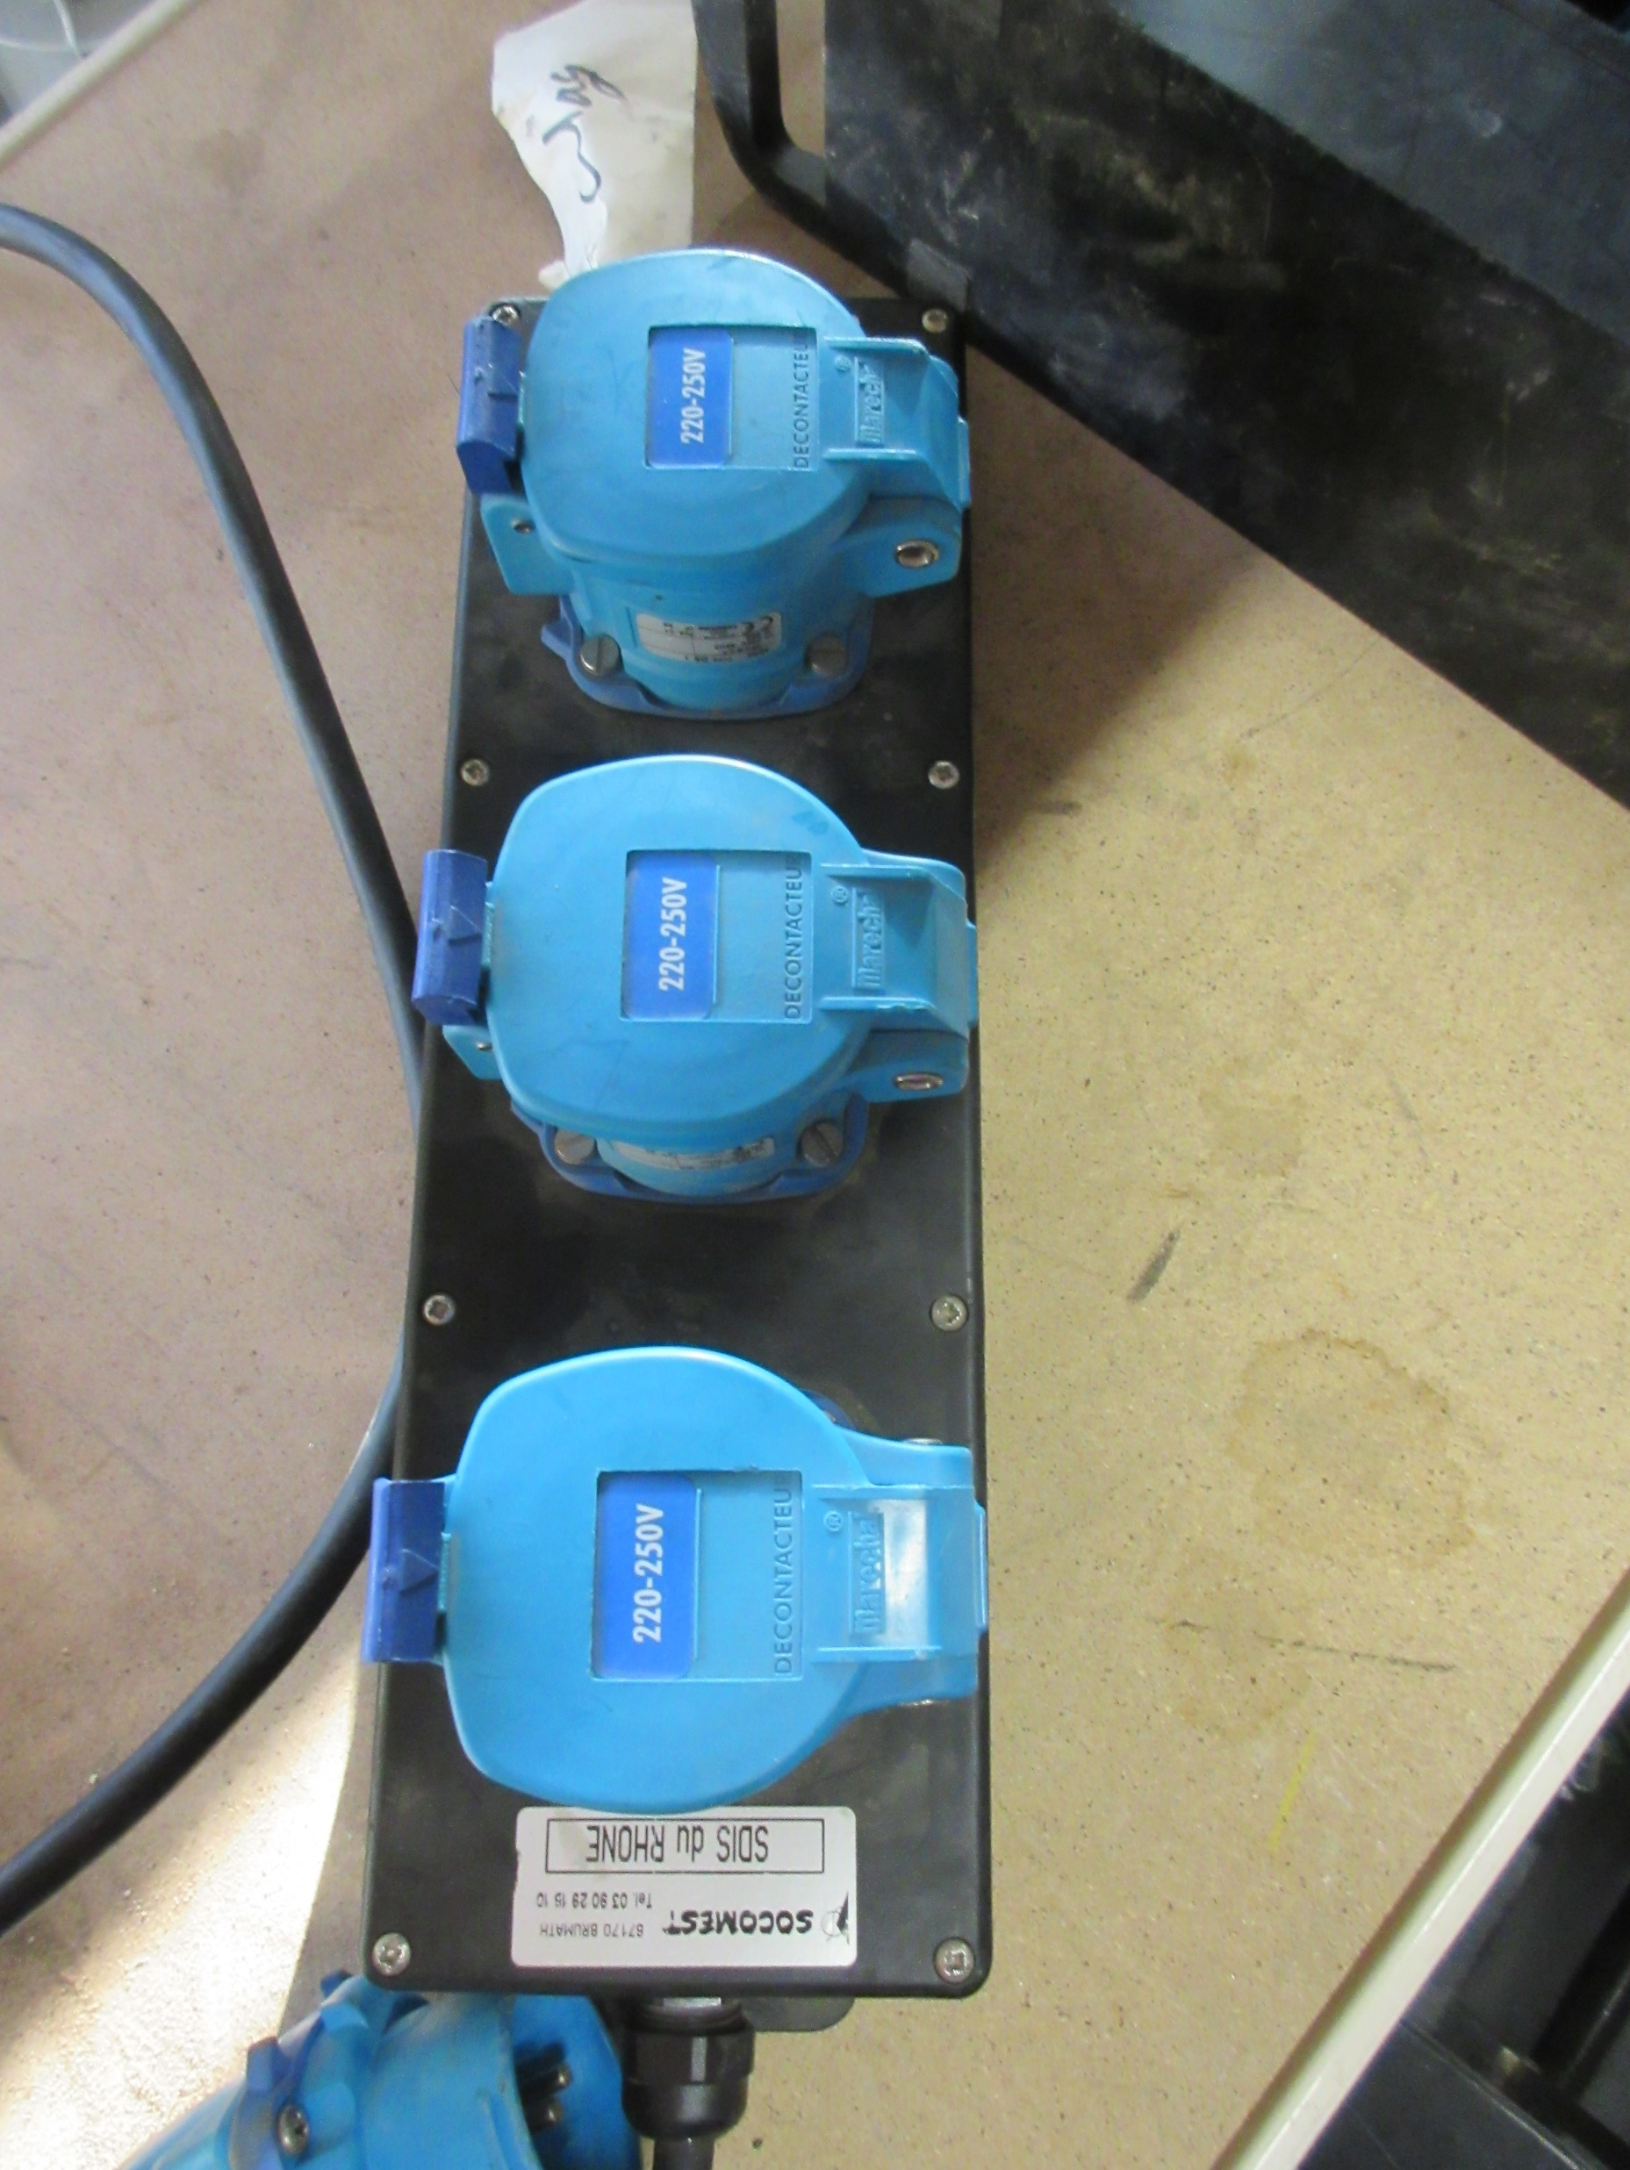
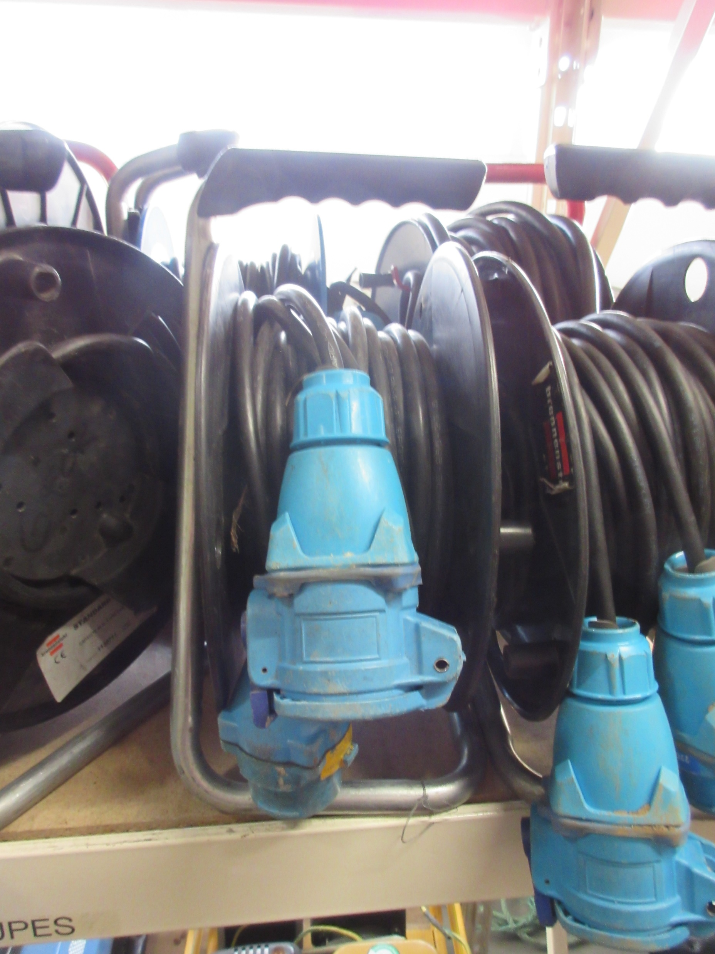
Règles de sécurité
Seul le matériel fourni par le SDMIS et prévu à cet effet doit être utilisé

Slide 15

Entretien
Après chaque utilisation rincer à l'eau claire la pompe.
Signaler tout dysfonctionnement à votre CA.
15

Slide 16
Conclusion
Présentation
Mise en oeuvre
Règles de sécurité
Entretien
Année : 2024
Contact : pour toute remarque concernant ce document, merci d’envoyer un mail sur l’adresse suivante :
gfor_jsp@sdmis.fr
16

